Slide 1

HMM(Hidden Markov Model)
BCL WMLS
Team B

Slide 2
INDEX
1
Markov Chain
4
Forward Algorithm
7
Viterbi Algorithm
2
Hidden Markov Model
5
Backward Algorithm
8
EM Algorithm
(Baum-Welch Algorithm)
3
Likelihood
6
Forward-Backward Probability
9
HMM Code

Slide 3
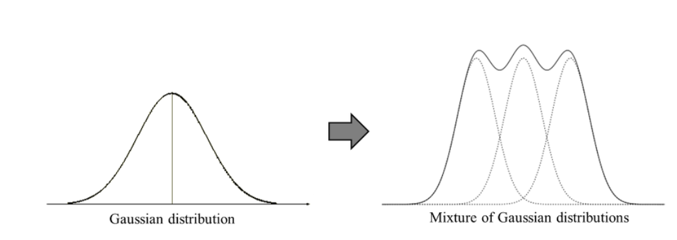
GMM(Gaussian Mixture Model)
Notes:
HMM을 설명하기에 앞서 HMM의 submodel격인 GMM을 먼저 설명함.
GMM이란 k개의 정규분포를 합친 모양으로서 특정한 데이터를 뽑았을 때, k개의 가우시안 분포 중 어느 분포에서 데이터가 관측되었을지를 나타내는 확률 모델이다.

Slide 4
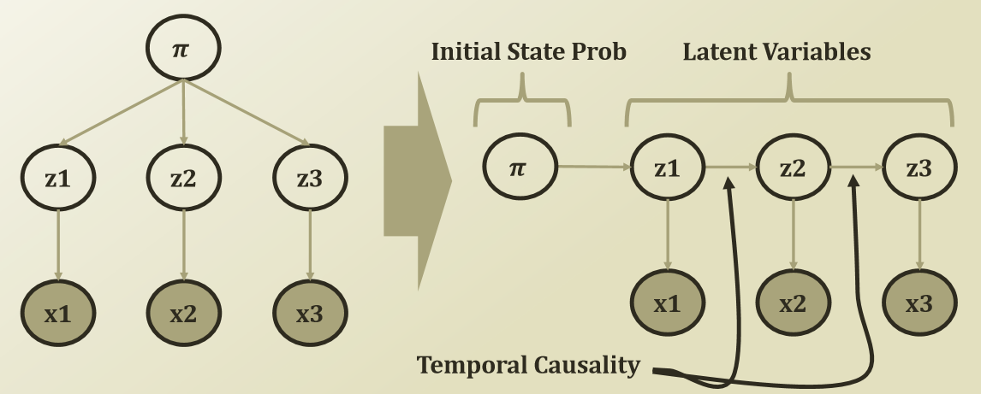
GMM(Gaussian Mixture Model) + Temporal relation
Notes:
Hidden Markov Model은 GMM( Gaussian mixture model) 에 시간적 특성을 추가한 모델이다
잠재변수 (hidden state)가 이산확률적인 부분을 다룬다면 HMM ,연속확률적인 부분을 다룬다면 Kalman filter로 분류된다.

Slide 5
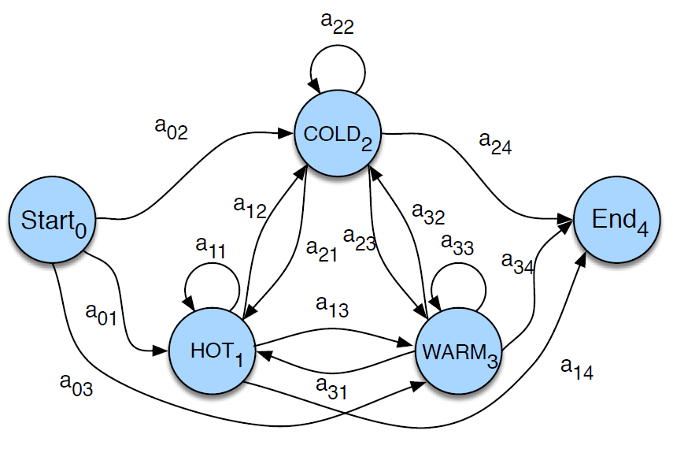



01
Markov Chain
Transition Probability
State
$a_{11} + a_{12} +$ $a_{13}=1$
$a_{21} + a_{22} +$ $a_{23}=1$
Notes:
우선 기본적으로 Hidden markov chain이라는 이름에서 알 수 있듯이 기본적으로 Markov property를 따른다.
또한 한 state에서 다른 state로 이동하는 확률은 합 1이다.

Slide 6
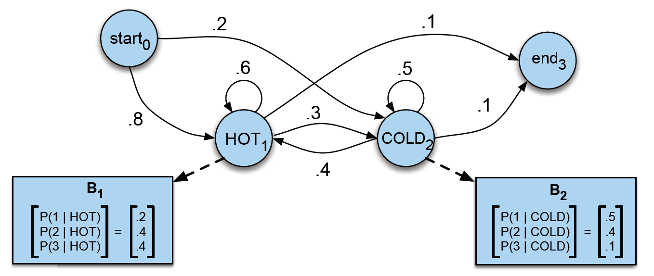
Hidden
State
Transition Probability
02
HMM(Hidden Markov Model)
Emission Probability
Markov Model
Observation Matrix
Transition Probability
Hidden Markov Model
State
Notes:
일반적인 markov chain과는 다르게 hidden markov chain은 (눈으로 관측할 수 있는 O sequence) 관측 할 수 없이 숨겨져 있는 Q sequence가 추가된 모델이다.
예를 들어 건물 안에서 창문 밖에 사람들이 패딩을 입지 않고 돌아다닌다는 것을 본다면 날씨가 따뜻해 졌을 거라는 생각을 할 수 있다.
여기서 패딩을 입지 않았다는 것이 우리가 알 수 있는 관측상태. 그리고 따뜻한 날씨가 은닉 상태라고 할 수 있다.

Slide 7




02
Notation
$$π=Initial Probability$$
$$λ=\{ π, A, B \}$$
$$A=Transition Probability Matrix(n∗n)$$
$$B=b_{i}(O_{t})=Emission Probability Matrix(n∗n)$$
$Q=q_{0},q_{1}$, $q_{2}$,$∙∙∙ ,q_{n}$, $q_{F}$
$Q=Sets of hidden State,q_{0}$ = Start State, $q_{F}=End State, n=Number of States$
O $=o_{1},o_{2}$, $o_{3}$,$∙∙∙ ,o_{t}$, $∙∙∙ ,o_{T}$
$$O=\text{Sequence} \text{of} \text{observations} \text{with} \text{length} \text{T}$$
$$\text{Forward} \text{Probability}\text{(}\text{When} \text{model} \text{λ} \text{is} \text{given}\text{, }\text{probability} \text{of} \text{the} \text{jth} \text{state} \text{and} o_{1},∙∙∙\text{,}o_{t} are \text{appearing}\text{)}$$
$$\text{Backward} \text{Probability}\text{(}\text{When} \text{model} \text{λ} \text{is} \text{given}\text{, }\text{probability} \text{of} \text{the} \text{jth} \text{state} \text{and} o_{t+1},∙∙∙\text{,}o_{T} are \text{appearing}\text{)}$$
Notes:
HMM 이론에 들어가기 앞서 parameter 들을 먼저 소개
$π$, A, B : 세 개의 파라미터를 보통 모델이라고 함 (lambda)
$π$: 초기 상태확률
A : 전이확률
B : 방출확률
Q : hidden state
O : Observation state
알파 : 전방확률 >> forward-backard algorithm & baum-welch algorithm에 사용
베타 : 후방확률 >> forward-backard algorithm & baum-welch algorithm에 사용
관측 sequence를 만족하는 최적의 모델(람다)을 추정하는 것이 학습의 목표이며 학습은 EM-algorithm을 통해 이루어짐

Slide 8
02
3 Root problems of HMM
Probability Evaluation
Optimal State Sequence
Parameter Estimation
→ Forward - Backward Algorithm
→ Viterbi Algorithm
→ EM Algorithm ( Baum-welch Algorithm )
Notes:
HMM은 3가지 문제를 해결하며 완성 되는 모델입니다.
확률 평가 문제는 관측열 O와 여러가지 모델(람다)가 주어져있을 때 , 해당 관측열이 어떠한 람다에서 발생할 확률이 가장 큰지 결정하는 겁니다.
즉 관측열에 대한 우도 p( O l ㅅ) 를 어떻게 효과적으로 계산할 것인가의 문제입니다.
최적 상태열을 찾는 문제는 우리가 관측한 관측열을 생성한 은닉 상태열을 찾는 문제 > 정확한 상태열을 찾는 것은 어렵지만 가장 최적의 상태열을 찾는다.
O 와 lambda 가 주어져있을때 최적의 Q sequence 를 어떻게 찾을 것인가
3. 파라미터 추정의 문제는 우도 p(olㅅ)를 최대화하는 모델 lambda의 각 파라미터를 추정하는 문제입니다. Baum-welch algorithm으로 해결합니다.

Slide 9


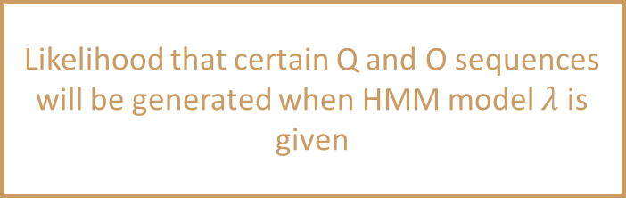

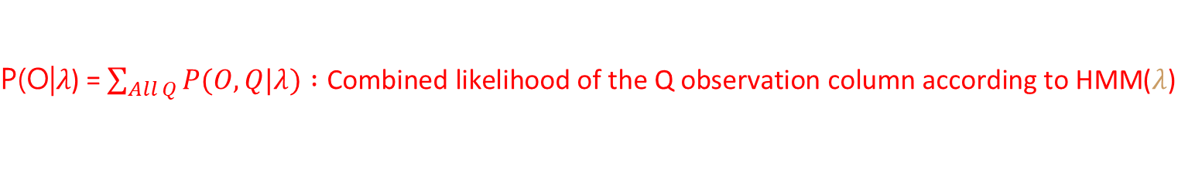


$$π=Initial Probability$$
3
$$λ=\{ π, A, B \}$$
$$A=Transition Probability Matrix(n∗n)$$
Likelihood
$$B=b_{i}(O_{t})=Emission Probability Matrix(n∗n)$$
Probability of a specific state sequence using A
Emission probability for a particular state sequence using B
Likelihood that certain Q and O sequences will be generated when HMM model $λ$is given
P(Q|$λ$) =
$$π ∗\prod_{i=1}^{N}{P(q_{i}|q_{i−1})}$$
P(O|Q, $λ$) =
$$\prod_{i=1}^{N}{b_{q_{i}}(O_{i})}$$
P(O, Q|$λ$) = P(O|Q, $λ$) * P(O|$λ)$
= $\prod_{i=1}^{N}{b_{q_{i}}(O_{i})}$ * $π ∗\prod_{i=1}^{N}{P(q_{i}|q_{i−1})}$
$\text{P}\text{(}\text{O}\text{|}λ$) = $\sum_{All Q}{P(O, Q|λ)} :\text{Combined} \text{likelihood} \text{of} \text{the} \text{Q} \text{observation} \text{column} \text{according} \text{to} \text{HMM}$($λ$)
Notes:
관측열에 대한 우도를 효과적으로 계산하는 과정
길이 T인 관측열에 대해서 가능한 모든 상태열의 가지수는 N**T가지 >> Dynamic programming 이 필요한 이유
Lambda로 구성된 모델에서 발생하는 Q sequence의 발생 확률은 p(Ql$λ)= q1으$로의 initial state prob * hidden state간의 시점 T까지의 전이확률의 곱
주어진 상태열을 따라 관측되는 O sequenc의 확률 계산은
관측열이 Q {o1,o2,o3,o4, …. On)이고 상태열이 Q {q1,q2,q3,….q_n)이면 출력 확률의 곱으로 나타낼 수 있다.
P(O l Q , lambda)
그리고 베이즈 정리에 의해서 P(O,Q l lambda) 로 재구성이 가능
P(o l lambda)는 가능한 모든 은닉상태열에 대한 결합우도로서 표현된다. Sigma _all Q ( P(o,q l lambda)

Slide 10
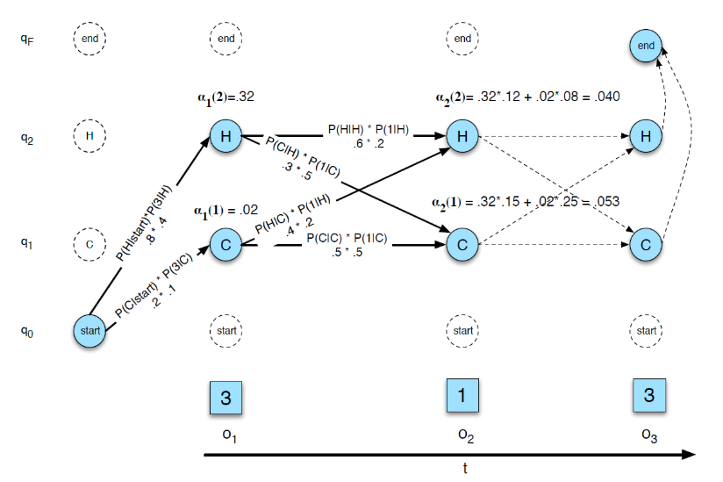

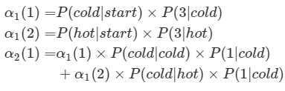



04
Forward Algorithm
Compute likelihood : Forward Probability & Backward-Probability
Notes:
알파 : 전방확률
우도를 계산 하는 과정에서 계산해야할 경우의 수가 너무 많은 이유로( N**T가지) 모든 경우의 수를 계산하는 비효율성을 완화하기 위한 Dynamic programming 기법 중 하나로 forward algorithm을 사용.
중복되는 계산을 저장해두었다 계속 사용하는 것.
αt(j)는 j번째 상태와 t개의 관측치 시퀀스가 나타날 수 있는, 가능한 경우의 수가 모두 고려되어 합쳐진 확률입니다
전방확률을 관측치 시퀀스 끝까지 계산하면 앞서 계산한 우도와 동치가 됩니다.

Slide 11
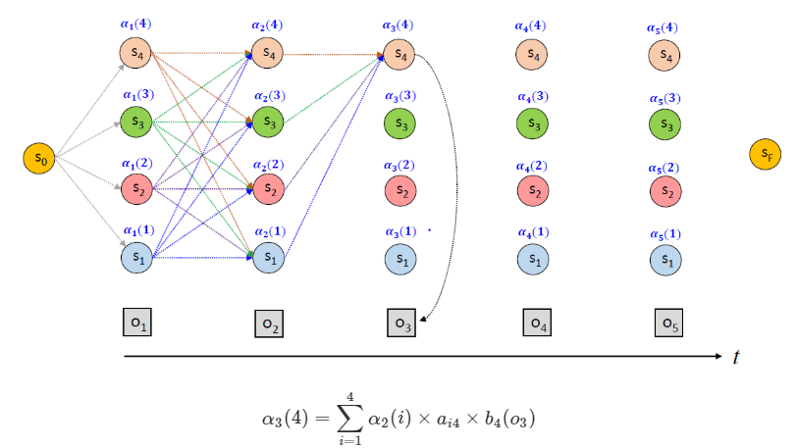
Compute likelihood : Forward probability & Backward-Probability
Forward Algorithm

Slide 12

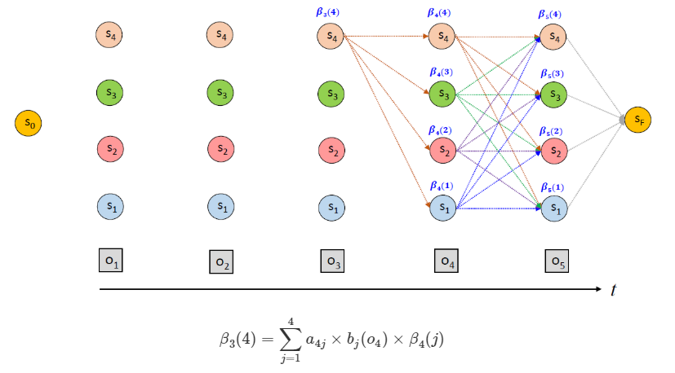
05
Backward Algorithm
Compute likelihood : Forward Probability & Backward-Probability
Notes:
전방확률 α와 반대 방향으로 계산한 것이 후방확률입니다. 전방확률과 다르게 한 시점 이후의 관측 상태에 대한 방출확률을 곱합니다.
이로 인해 이후 전방확률과 후방확률의 곱에서 방출확률의 중복이 일어나지 않습니다.

Slide 13
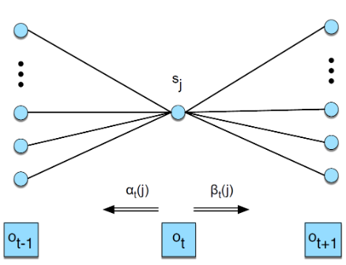
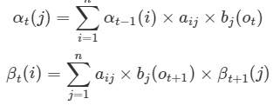

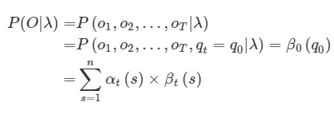
06
Forward - Backward Probability
Compute likelihood : Forward Probability & Backward-Probability
Notes:
특정 시점 t의 전방확률과 후방확률을 곱한 값을 모든 상태에 대해 더해 주면 앞서 계산한 우도와 동치가 됩니다.
후방확률을 관측치 시퀀스 맨 끝부터 처음까지 계산하면 이 또한 앞서 계산한 우도와 같습니다.

Slide 14
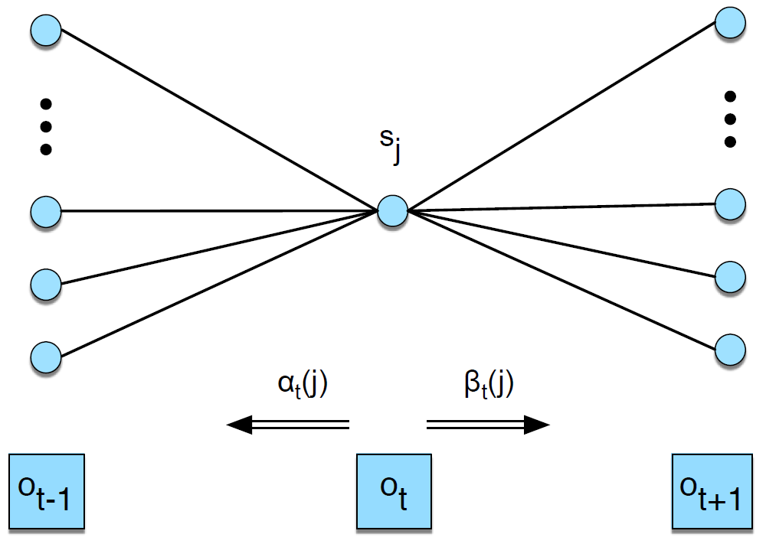
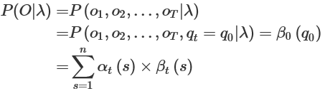
$$π=Initial Probability$$
$$λ=\{ π, A, B \}$$
$$A=Transition Probability Matrix(n∗n)$$
Forward - Backward Probability
Another expression of likelihood
$$B=b_{i}(O_{t})=Emission Probability Matrix(n∗n)$$
Notes:
다시 말해 특정 은닉 상태를 지나는 모든 경로에 대한 확률을 구하는 것입니다.

Slide 15

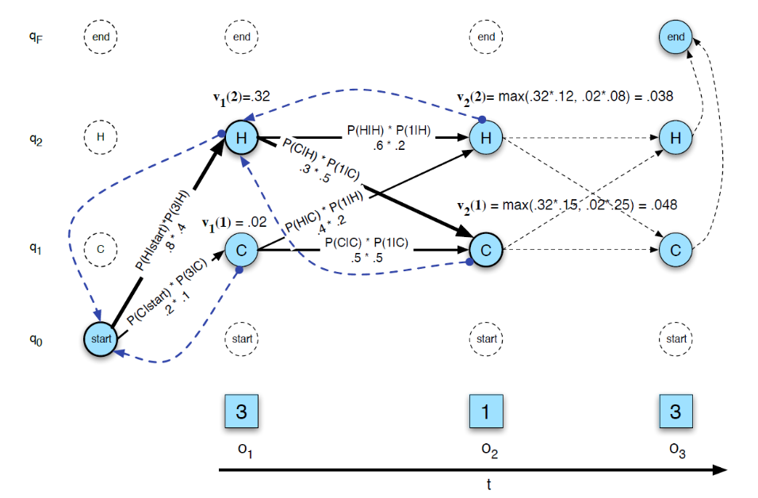
06
Decoding : Viterbi Algorithm
Based on the Given λ (π,A,B) and Q , find the optimal hidden state sequence probability
Notes:
시점 t에서의 j 번째 상태
α_t(j)와 거의 유사하지만 sigma > max로 바뀌었다는 점에 유의 > 모든 경로들을 고려하던 αt(j)와 반대로 가장 높은 루트만을 취한다는 점.
Aij > transition prob / Bj(Ot) > emission prob (j번째 hidden state에서 관측상태 Ot가 나올 방출확률)
V_t-1(i) >> i~n 까지의 hidden state 중 가장 높은 state 선택

Slide 16
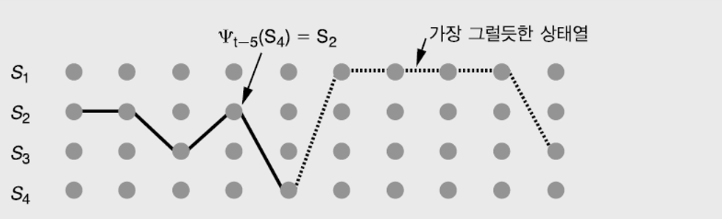
Decoding : Viterbi Algorithm
Based on the Given λ (π,A,B) and Q , find the optimal hidden state sequence probability
Notes:
시점 t에서의 j 번째 상태
α_t(j)와 거의 유사하지만 sigma > max로 바뀌었다는 점에 유의 > 모든 경로들을 고려하던 αt(j)와 반대로 가장 높은 루트만을 취한다는 점.
Aij > transition prob / Bj(Ot) > emission prob (j번째 hidden state에서 관측상태 Ot가 나올 방출확률)
V_t-1(i) >> i~n 까지의 hidden state 중 가장 높은 state 선택

Slide 17

Back-Trace Property
Optimal hidden state Sequence
Notes:
Forward algorithm과 Viterbi algorithm의 가장 큰 차이점은 Viterbi algorithm에 backtracing 과정이 있다는 점.
Blue line으로 된 역방향 화살표가 바로 역추적을 나타냄.
Viterbi algorithm과 다른 점은 max >> argmax로 바뀌었다는 점 ( sequence 확률확인 > sequence 상태확인)
Bt_t(j) = T번째 시점 j상태의 backtrace
2번째 시점 2번째 상태 q2(hot)의 backtrace bt_t2 는 q2

Slide 18
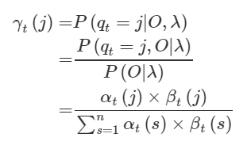
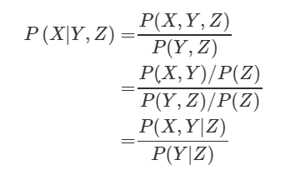
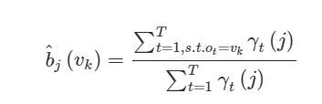
08
Training : EM Algorithm(Baum-Welch Algorithm)
Emission prob update & γ
Probability of State j at time t
Bayesian Theorem
Updated emission probability
Notes:
방출확률을 업데이트하기 위한 r입니다.
T시점에 J번째 상태일 확률 γt(j)는 베이즈정리에 의해 다음과 같이 쓸 수 있습니다.
J번째 상태에서 관측치 Vk가 방출될 확률 b^j(vk) 는 다음과 같이 정의됩니다. ( V 는 Viterbi algorithm의 v 가 아님)
분모 : 전체 시점에 대해 j번쨰 상태가 나타날 확률
분자 : j 번째 상태이면서 그 때 관측치 Ot 가 Vk 일 확률
모두 sigma가 적용된 이유는 방출확률은 시점 T와 상관없는 값이기 때문 > 어떤 시점이든 j 번째 상태가 나올 확률 감마가 존재

Slide 19
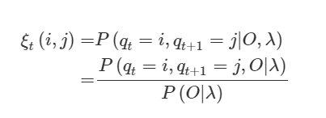
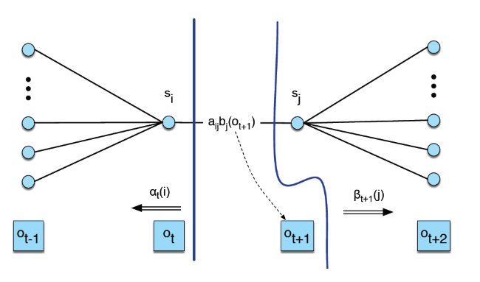
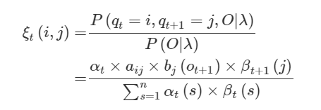
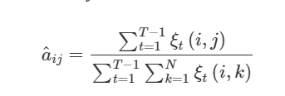
Transition prob update & ξ
Prob of the state(i) with time t and the state(j) with time t+1
Updated transition probability
Notes:
αt(i) 는 i번째 상태 좌측의 모든 path에 해당하는 확률의 합입니다.
βt+1(j) 는 j번째 상태 우측의 모든 path에 해당하는 확률의 합입니다.
그런데 이 두 가지 곱만으로는 i번째 상태와 j번째 상태를 이어주는 path가 존재하지 않습니다.
이를 연결해 주어야 합니다. i번째 상태에서 j번째 상태로 전이할 확률 aij, j번째 상태에서 관측치 ot+1를 관측할 방출확률 bj(ot+1) 까지 곱해주어야 합니다.
i번째 상태에서 j번째 상태로 전이할 확률 a^ij는 다음과 같이 정의됩니다.
분모 : i상태에서 전이할 수 있는 모든 path들의 확률들을 더한 값
분자 : i상태에서 j상태로 전이할 확률
분모 분자 모두에 Σ가 적용된 이유는 방출확률은 시점 t와는 무관한 값이기 때문
어떤 시점이든 i번째 상태에서 다른 상태로 전이할 확률 ξt가 존재하므로 관측치 시퀀스 전체에 걸쳐 모든 시점에 대해 ξt를 더해주는 것입니다

Slide 20
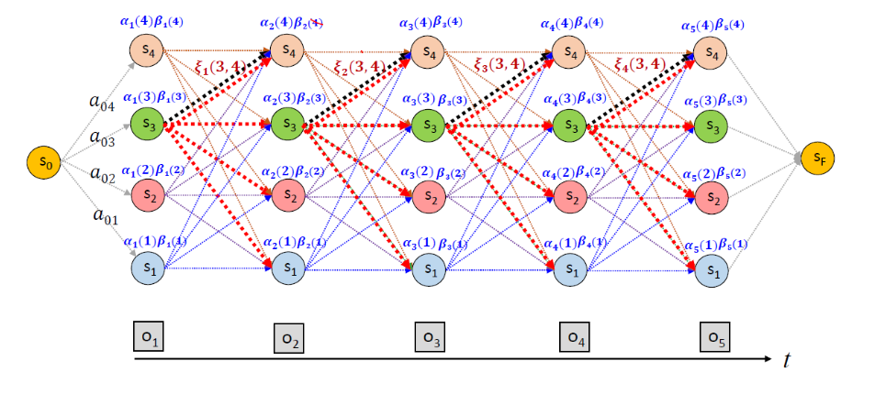
Transition prob update & ξ
Updated transition probability
Notes:
위 식을 그림으로 도식화 하면 아래와 같습니다. 모든 경로를 의미하는 위 식 분모는 굵은 적색 점선 화살표, 해당 경로를 의미하는 분자는 검은색 화살표입니다.

Slide 21
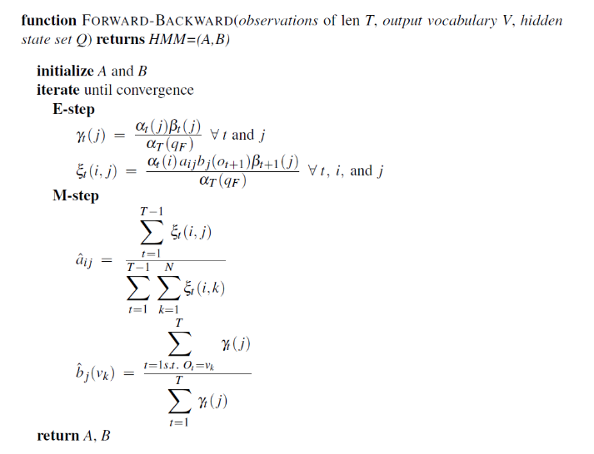
Training : EM Algorithm ( Baum-Welch Algorithm , Forward-Backward Algorithm)
E-step:
1.With the environment with fixed A , B, and λ , and based on the sequence O, update α and β.
2.And based on updated α and β, calculate γ and ξ
M-step: Based on calculated γ and ξ, update the model parameters A and B
Notes:
은닉마코프모델의 파라메터는 전이확률 A와 방출확률 B입니다. 그런데 이 두 파라메터를 동시에 추정하기는 어렵습니다.
이럴 때 주로 사용되는 것이 EM 알고리즘입니다. 은닉마코프모델에서는 이를 ‘바움-웰치 알고리즘’ 또는 ‘Forward, Backward Algorithm’이라고도 부릅니다.
α와 후방확률 β를 업데이트합니다. 이 α와 β를 바탕으로 γ와 ξ를 각각 계산합니다.
알고리즘은 이렇습니다.
Lambda 초기화
E step
전향변수, 후향변수를 업데이트 하며 Lambda가 최적의 모델이 될 때까지 반복 (maximize step)
업데이트된 알파베타를 이용하여 감마와 코시를 계산하며 업데이트
M step
계산된 감마와 코시를 이용하여 전이확률 A와 방출확률 B를 업데이트

Slide 22
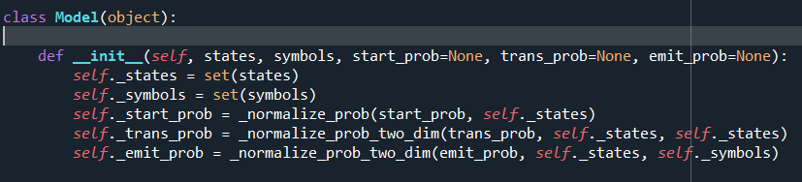
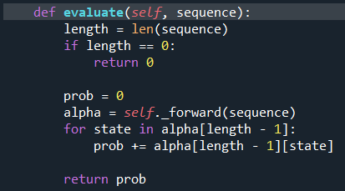

09
HMM Code – Model class, Likelihood

Slide 23
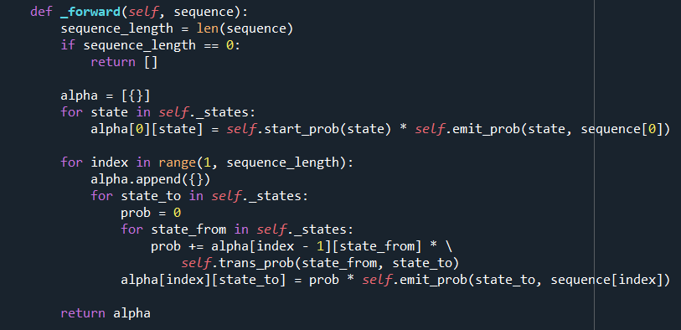
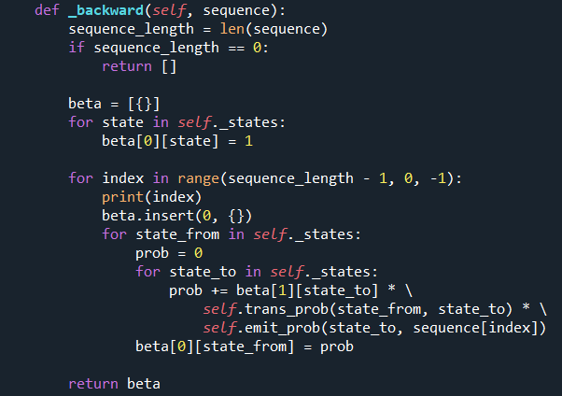


09
HMM Code – Forward / Backward

Slide 24
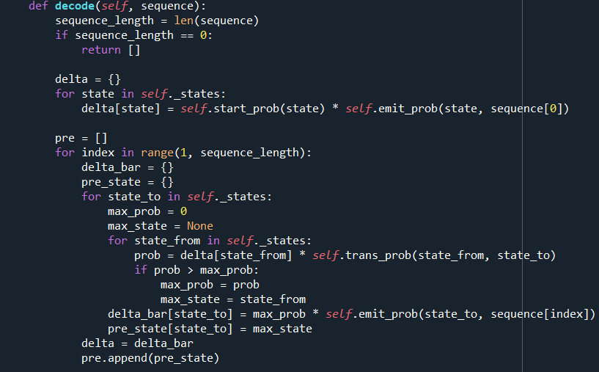
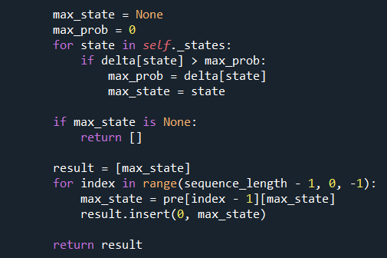
09
HMM Code – Viterbi, Backtrace

Slide 25
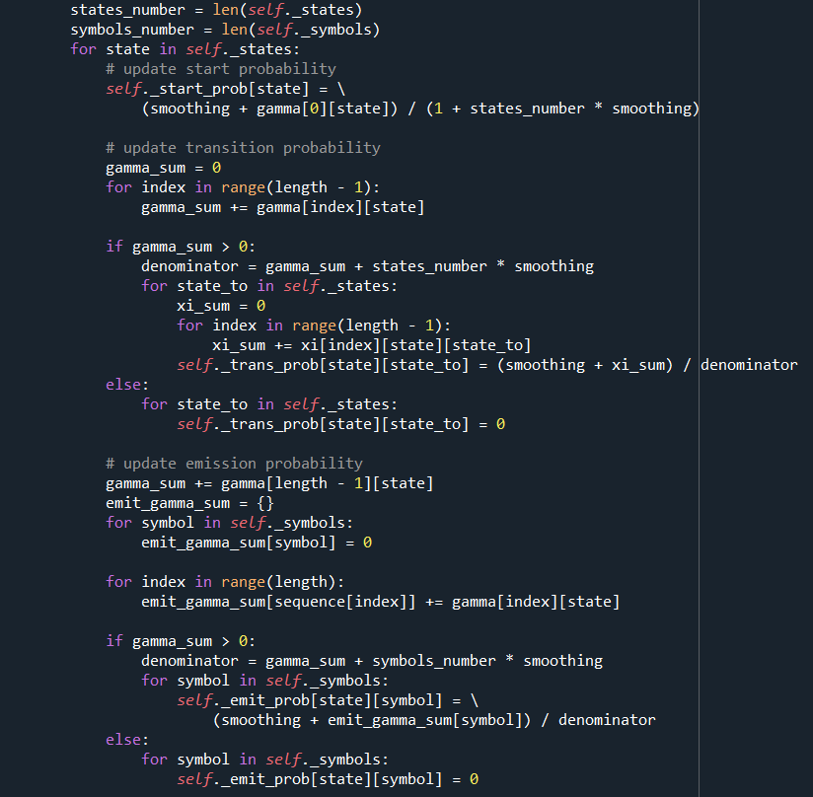
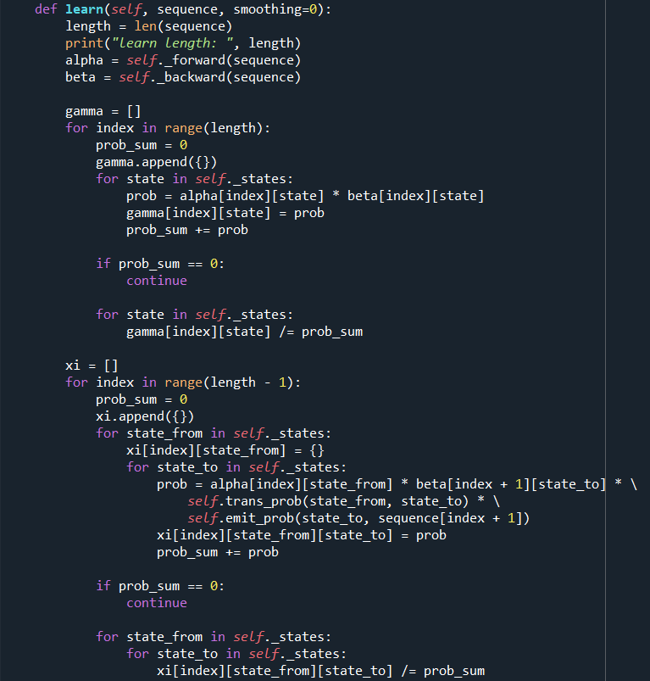
09
HMM Code – Train(cont.)

Slide 26
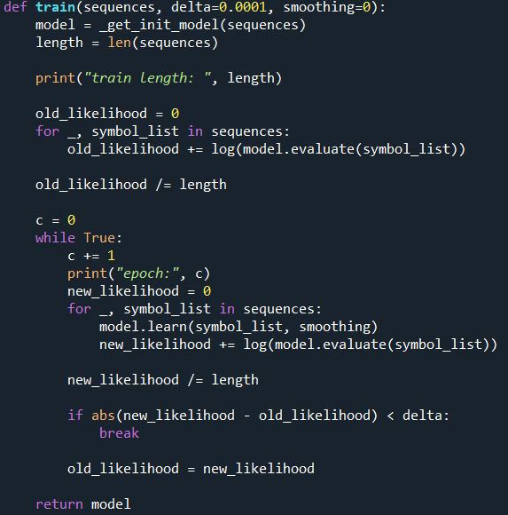
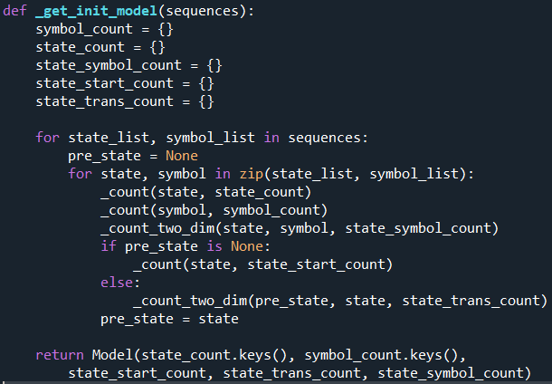
09
HMM Code – Train

